Slide 1
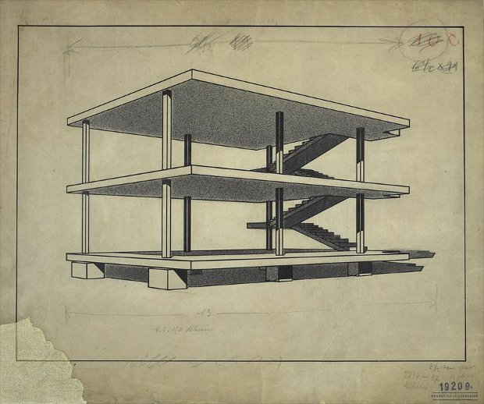
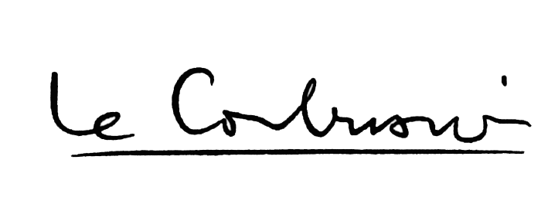
ARCHIVE
Il progetto:
Archivio sulla vita di Le Corbusier indagata attraverso le sue opere.
Raccolta di tutte le opere a carattere eterogeneo dell’artista all’interno di un unico sito web.
Gli obiettivi:
Catalogazione, metadatazione e diffusione.

Slide 2
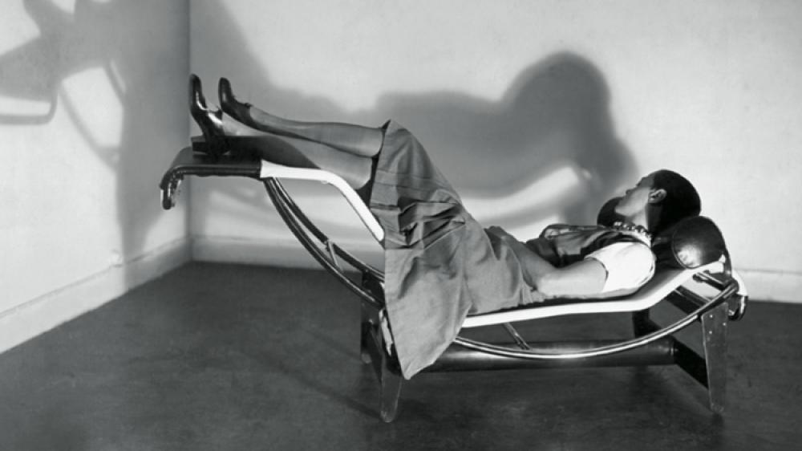
COMPONENTI DI INTERFACCIA:
Comuni a tutti: Navbar di tipo toggler
Footer con pagine social e link di github
Pagina Home: Section contenente introduzione del progetto
Carousel con i vari metodi di navigazione
Cards contenenti approfondimenti tramite link esterni

Slide 3
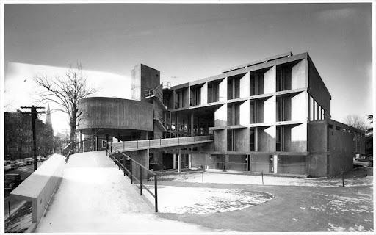
COMPONENTI DI INTERFACCIA:
Pagina Lista: Aside sinistra per filtrare la ricerca degli items
Items contenuti in delle cards con info essenziali
Navbar e footer
Pagina Items: Aside sinistra per scaricare, condividere e vis visualizzare l’XML/DC e XML/TEI degli items
Carousel con gli items e cards con le info
Aside destra cards con collegamenti interni alla f pagina persona e ad altri item

Slide 4
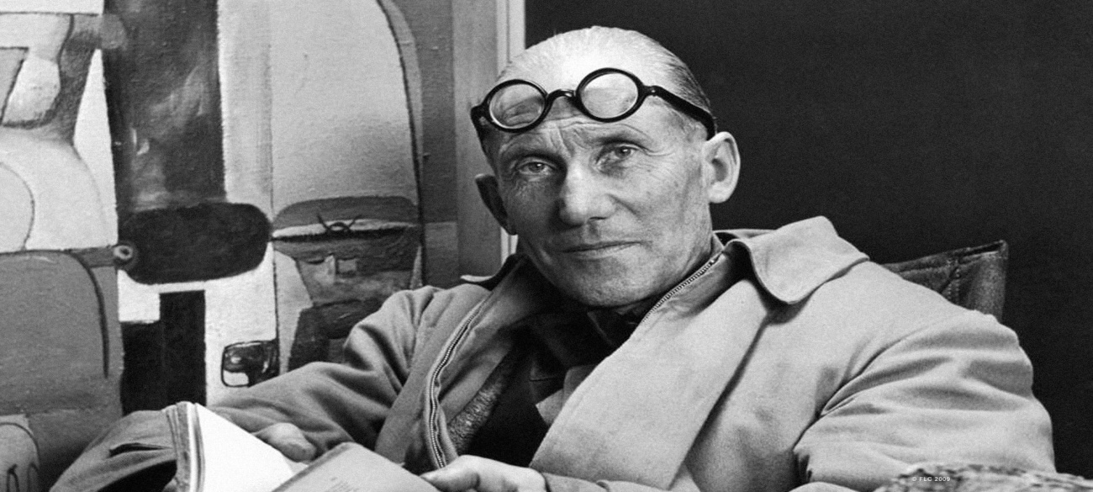
COMPONENTI DI INTERFACCIA:
Scheda artista: Aside sinistra per visualizzare la licenza, scaricare e e condividere le immagini.
Card con info dell’artista e controlli d’autorità e e due card con item conservati nel sito web per e facilitare navigazione interna.
Aside destra con card che rimandano a link a esterni per arricchimento informazioni

Slide 5
GLI ITEMS E LA LORO DESCRIZIONE
L’arte decorativa: Metadatazione in XML/TEI.
Collettore di sistema di controllo d d d’autorità CDD.
La Chaminée: Standard CDWA lite per metadazione in x XML/DC.
D Soggettazione attraverso i vocabolari c controllati del Getty Research Istitute
Scheda persona: Soggettazione attraverso i vocabolari c controllati del Getty Research Istitute
Z Controllo d’autorità tramite VIAF, ISNI, SBN, c LCCN, GND, ULAN, NLA, BAV,CERL,WolrdCat

